Slide 1
ВСЕРОССИЙСКИЙ КОНКУРС
ОБРАЗОВАТЕЛЬНЫХ ПРОЕКТОВ
НА РУССКОМ ЯЗЫКЕ СРЕДИ ДЕТЕЙ-МИГРАНТОВ
«ПО-РУССКИ РЕАЛЬНО И ВИРТУАЛЬНО»
НОМИНАЦИЯ «КЛАССНЫЙ РУССКИЙ»
Проект подготовили
Ученик 5 класса: Аль-Хадж Аюб Ислам
Учитель: Чикарева Валентина Дмитриевна
МОУ «Мордовскопошатская средняя общеобразовательная школа им. В. В. Кирдяшкина»
Ельниковского района

Slide 2
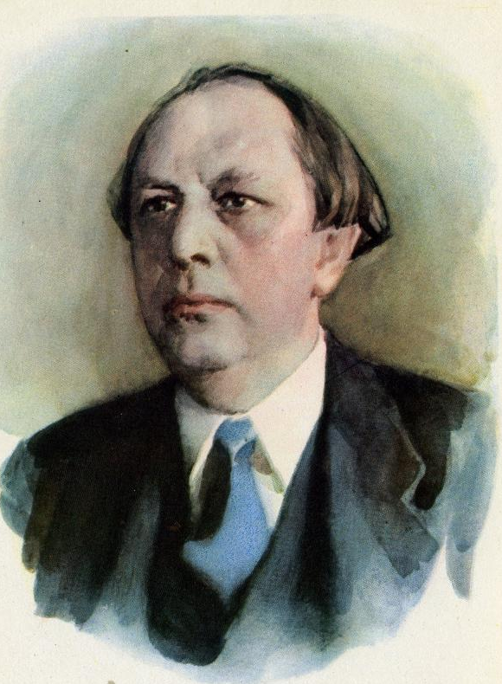
Трудности общения на русском языке
Обращаться с языком кое-как – значит и мыслить кое-как:
неточно,
приблизительно,
неверно
А.Н.Толстой
Презентацию подготовили
Аль-Хадж Аюб Ислам, ученик 5 класса
Чикарева Валентина Дмитриевна
«МОУ Мордовско-пошатская средняя общеобразовательная школа им.В.В.Кирдяшкина»
Ельниковского района

Slide 3
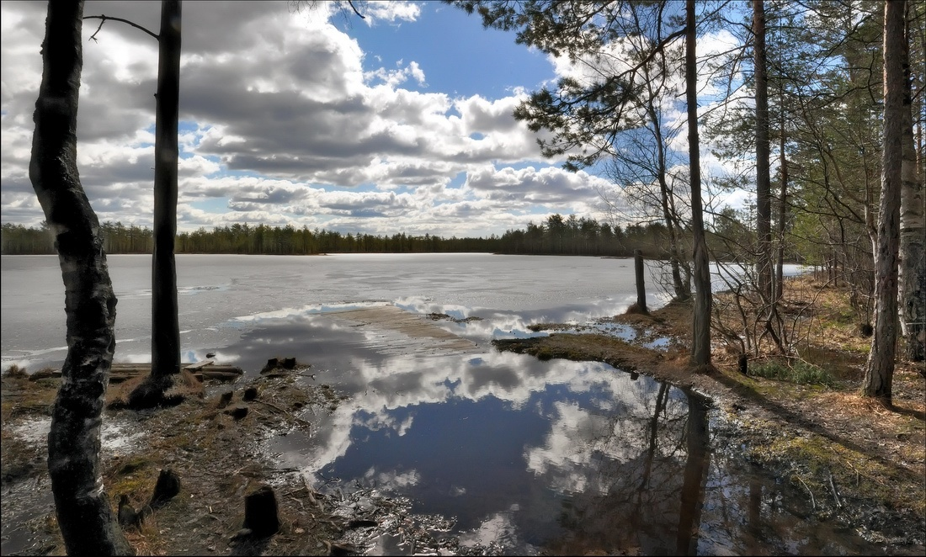
1

Slide 4
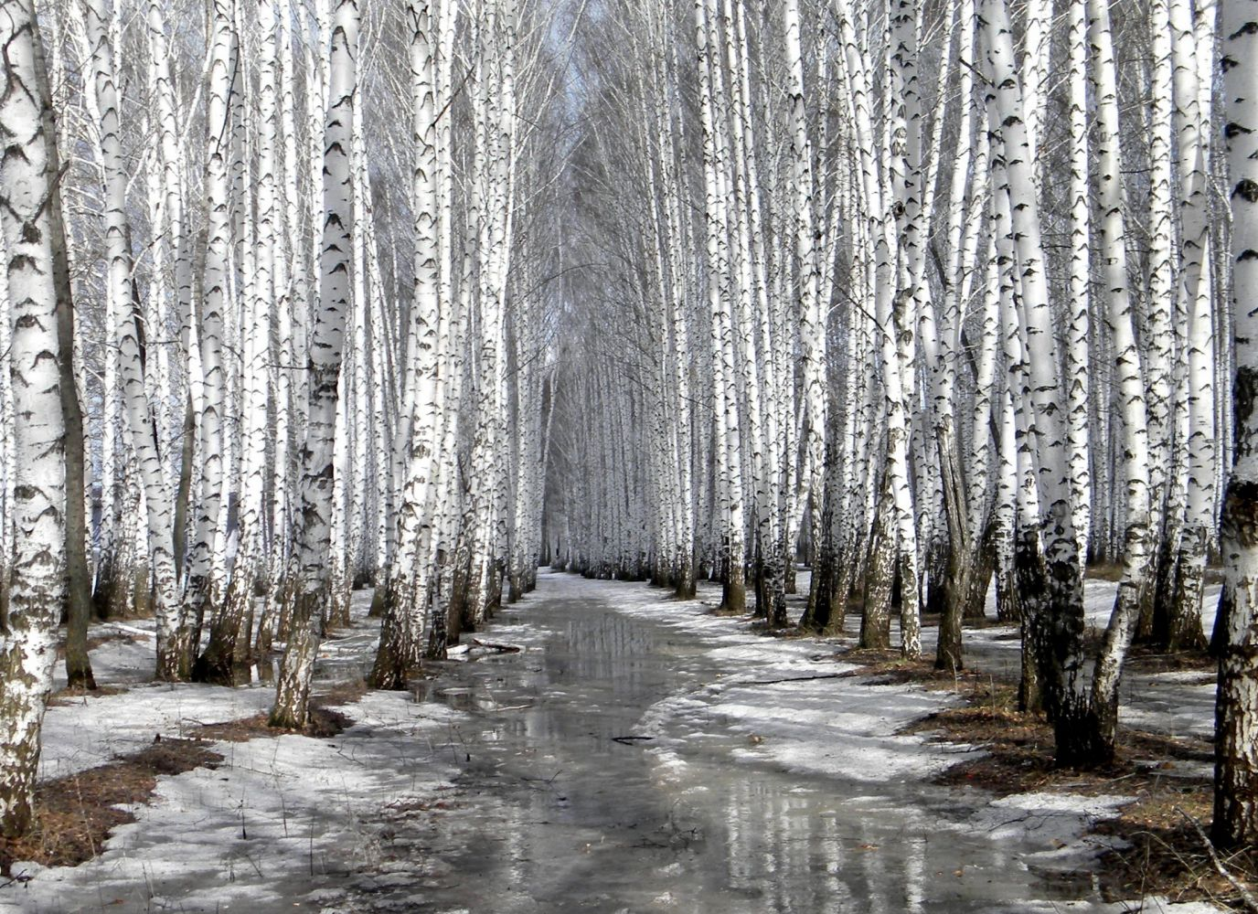
2

Slide 5
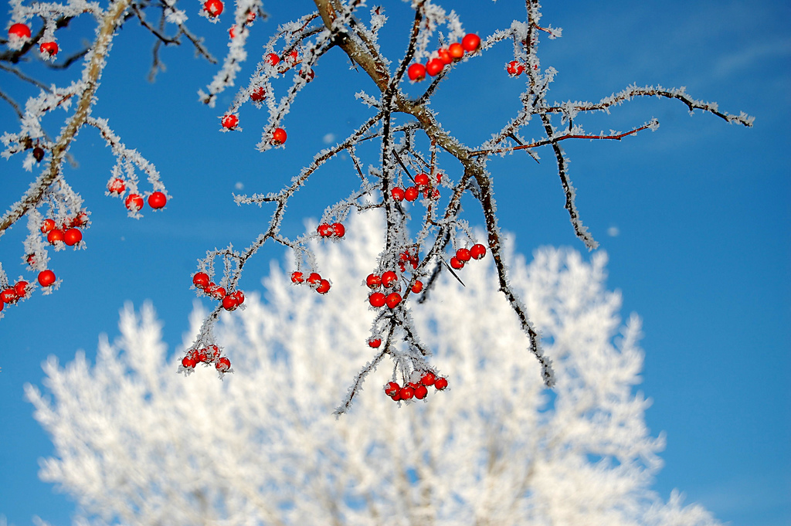
3

Slide 6
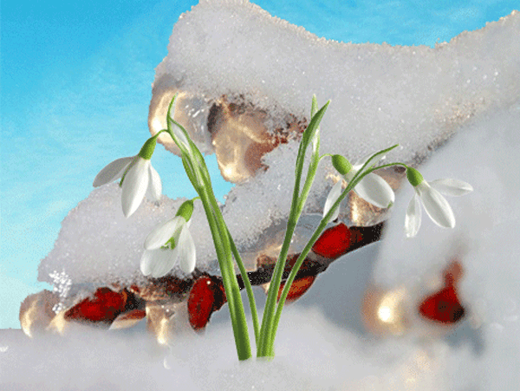
4

Slide 7
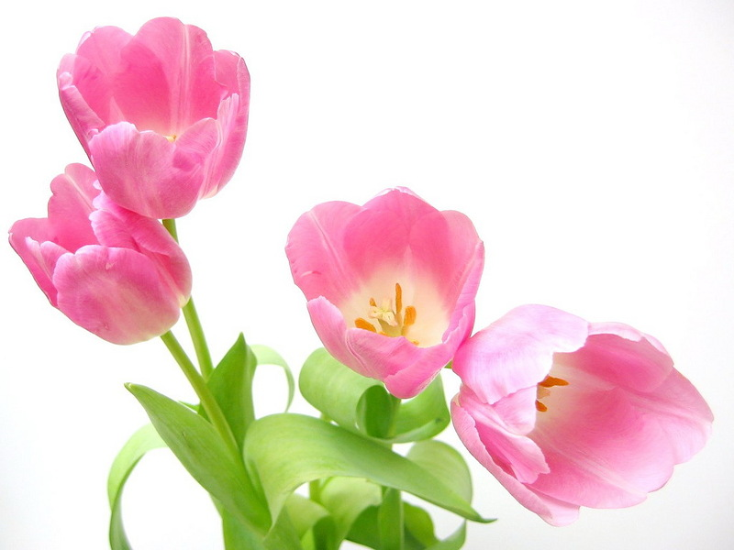
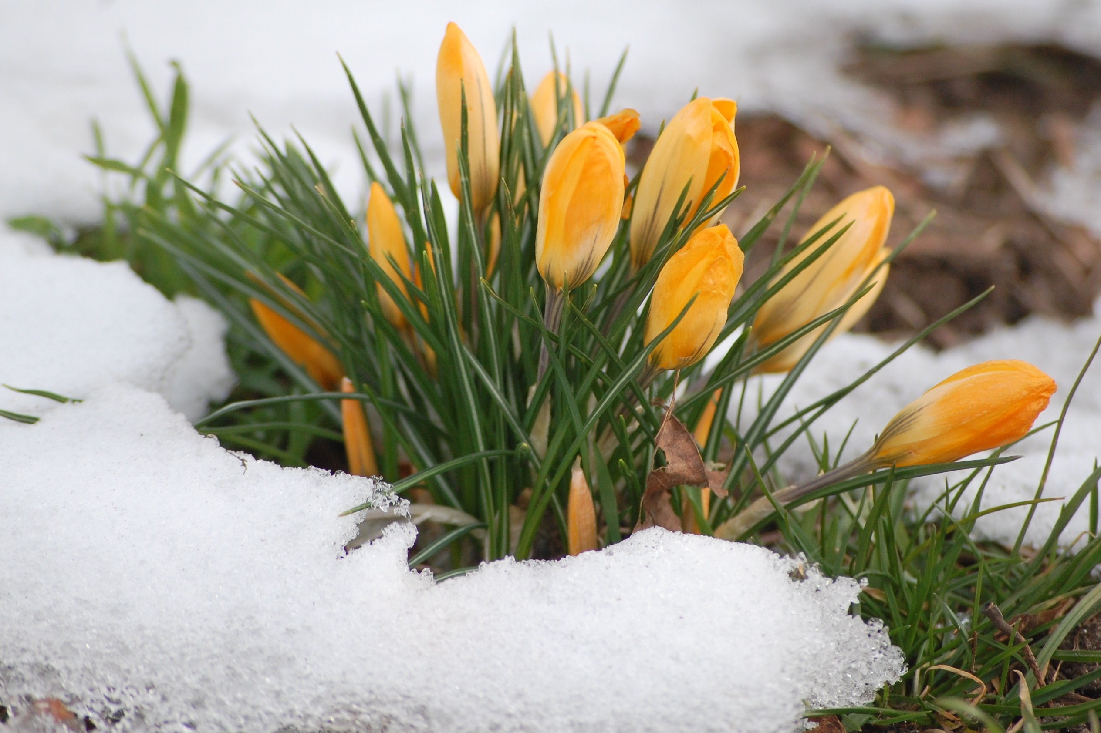
5

Slide 8
6

Slide 9
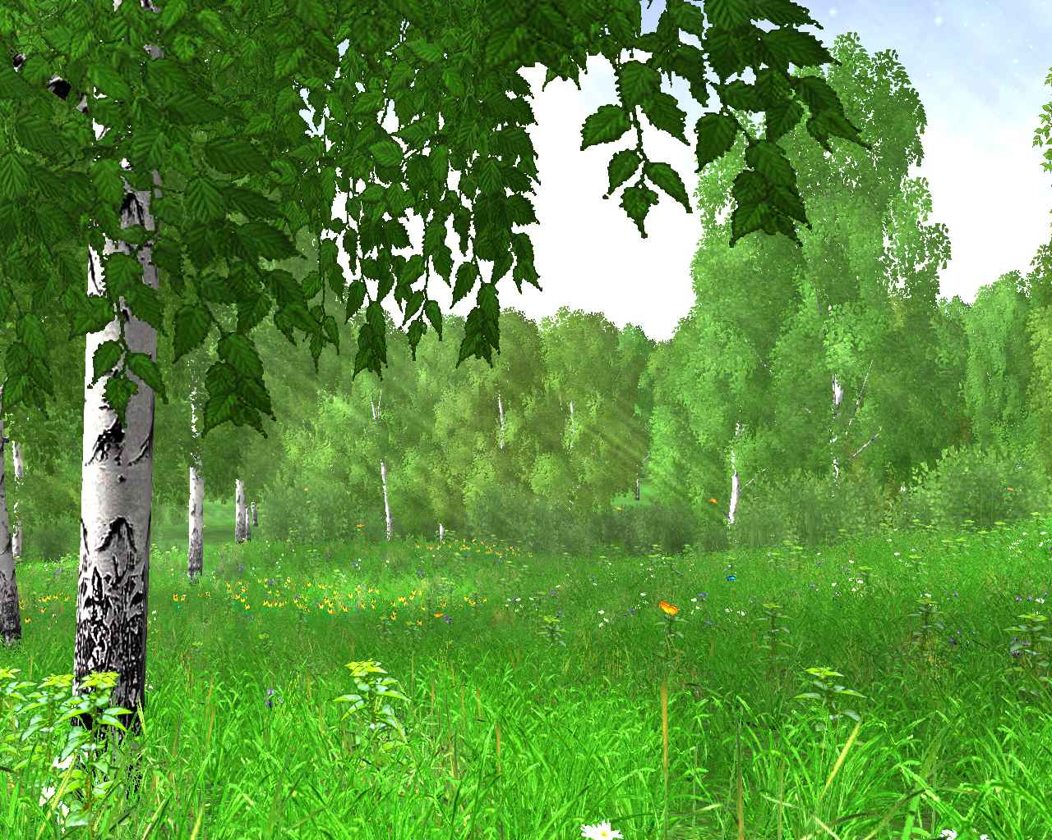
7

Slide 10
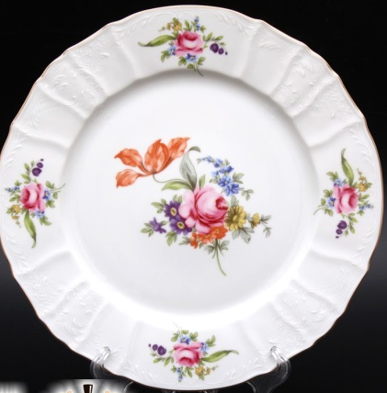
Отгадываем
загадки
Всё что существует, оно обозначает, На вопросы КТО? и ЧТО? верно отвечает. А чтоб не обижался весь честной народ, Оно всегда имеет и число, и род. У него к тому же три склоненья есть, Падежей различных сразу целых шесть
Имя существительное

Slide 11
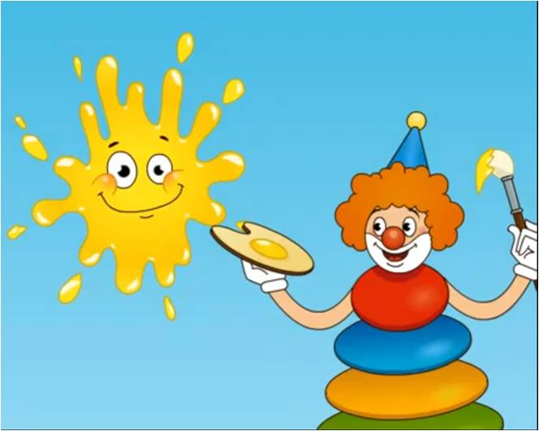
Отгадываем
загадки
Художницу нашу знает весь свет: Раскрасит художница всякий предмет. Ответит всегда на вопросы такие: КАКОЙ? КАКАЯ? КАКОЕ? КАКИЕ?
Имя прилагательное

Slide 12
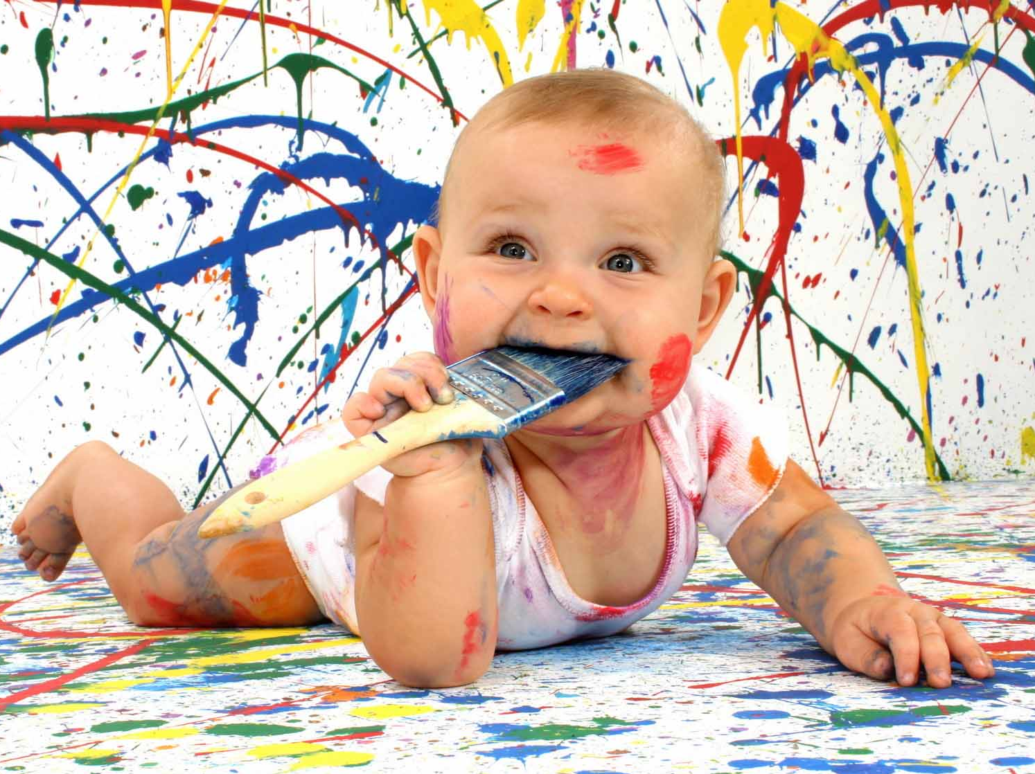
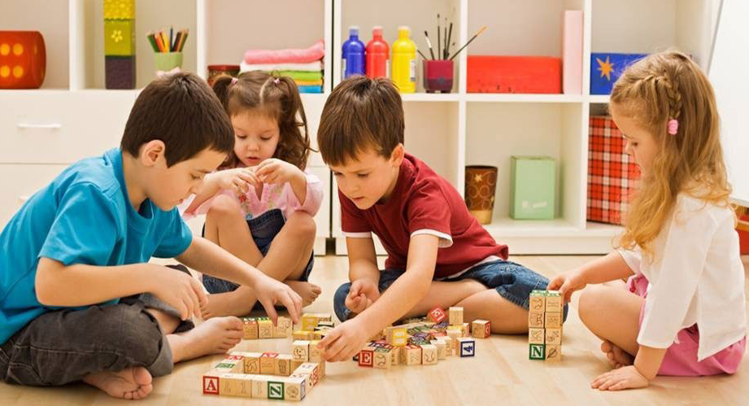
Отгадываем
загадки
Обозначаю в каждом предложении
Все действия и все движения,
Я важен как в футболе гол,
Так кто же я такой?
Глагол

Slide 13
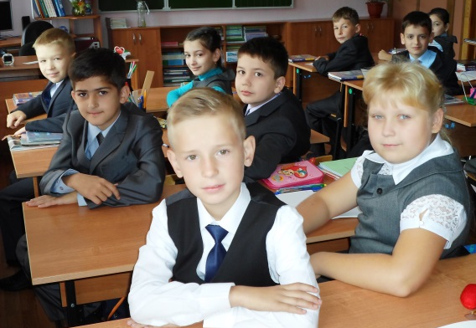
Повторение изученных орфограмм в словах разных частей речи (именах существительных, именах прилагательных, глаголах)
Определи часть речи, задав вопрос
Вспомни состав слова, найди место орфограммы
Припомни правило, если нужно, посоветуйся с соседом по парте
Внимательно читай задание, слушай учителя, одноклассников
Корректируй свои знания, рассуждай логически
Старайся работать внимательно,
без ошибок, проверяй написанное
7) Анализируй результат своей работы
,

Slide 14
Цели:
конкретизировать знания об изученных орфограммах в словах разных частей речи (существительных, прилагательных, глаголов);
формировать умение определять часть слова, в которой пропущена орфограмма;
действовать по алгоритму;
развивать орфографическую зоркость, правильную речь, память;
воспитывать уважение к родному языку

Slide 15
Повторяем изученное. Тесты
1. В какой из строчек все слова с непроверяемой гласной о?
а) …втобус, в…сток, б…гаж;
б) ст…лица, г…реть, п…ртрет;
в) экск…ватор, …ллея, ур…жай
2. В какой из строчек все слова с непроверяемой гласной а?
а) тр…мвай, к…стёр, м…лина;
б) к…стрюля, р…стение, к…ртина;
в) к…пуста, к…рабль, м…роз
3. В какой из строчек все слова с непроверяемой гласной и?
а) пр…з…дент, инж…нер, сев…р;
б) п…йзаж, б…лет, уч…ник;
в) уж…н, р…сунок, д…ректор

Slide 16
ПРОВЕРЯЕМ
1. б) столица, гореть, костер;
2. б) кастрюля, растение, картина;
3. в) ужин, рисунок, директор

Slide 17
Спряжение глаголов - это
Изменение глаголов по
А) родам и числам
б) падежам и числам
в) лицам и числам

Slide 18
ПРОВЕРЯЕМ
Изменение глаголов по
в) лицам и числам

Slide 19
СПРЯЖЕНИЕ ГЛАГОЛА ОПРЕДЕЛЯЕТСЯ
АЛГОРИТМ РАССУЖДЕНИЯ: - определить время, лицо, число (?);
- поставить в неопределённую форму;
- 2-е спр.
…Большинство глаголов…
(кроме брить, стелить)
(плюс 11 глаголов-исключений)
-1-е спр.
Остальные глаголы…
(брить, стелить)

Slide 20
Запишите глаголы 3 л. ед. ч.
в порядке усиления действия,
выделите окончания. Акцент на спряжение
1. Барабан…т, стучит, грохоч…т
2. Хохоч…т, хихика…т, смеётся
1. Рыда…т, плач…т, хныч…т
2. Хвал…т, превознос…т, одобря…т
Разруш…т, испорт…т, слома…т
?
?

Slide 21
ПРОВЕРЯЕМ!
1. Стучит, барабанит, грохочет
1. Хнычет, плачет, рыдает
2. Хихикает, смеётся, хохочет
2. Одобряет, хвалит, превозносит
Испортит, сломает , разрушит

Slide 22
Вспомните, в окончаниях какой части речи пропущены буквы
С мокр… ветки,
в щербат… мартовск… снегу,
син… подснежники,
сухие пал… листья,
хрупк… весну,
маленьк… светл… капли

Slide 23
ПРОВЕРЯЕМ!
С мокрой ветки,
в щербатом мартовском снегу,
синие подснежники,
сухие палые листья,
хрупкую весну,
маленькие светлые капли

Slide 24
… в дорогу!

Slide 25
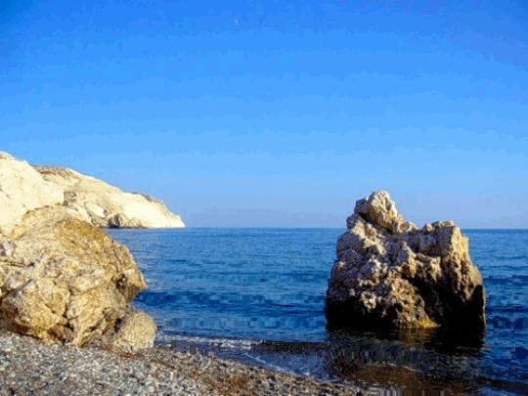

Slide 27
Подводим итог:
Ещё раз перечисляем все орфограммы
Безударный гласный в корне слова, проверяемый ударением
Искать – ищет, тропинка – тропы, ночной - ночь
2) Парный по глухости/звонкости согласный в корне слова
Ловкий–ловок, ошибка–ошибается, секрет –секреты
3) Непроизносимый согласный в корне слова
Доблестный – доблесть, известный – известие, хлестнуть – хлестать
4) Беглый гласный в корне слова
Узел – узлы, опушек – опушка, вишен – вишня

Slide 28
Акцентируем внимание на ту часть слова, где находятся эти орфограммы
Корень слова!
Озвучим способы проверки корневых орфограмм
(формой слова или родственным словом)

Slide 29
Я познакомился с ... было непросто ... я добился ... у меня получилось ... хотелось бы ... мне запомнилось ... я попробую ...

Slide 30
1

Slide 31
2

Slide 32
3

Slide 33
4

Slide 34
5

Slide 35
6

Slide 36
7
Всем хорошего настроения!
Спасибо!

